Slide 1
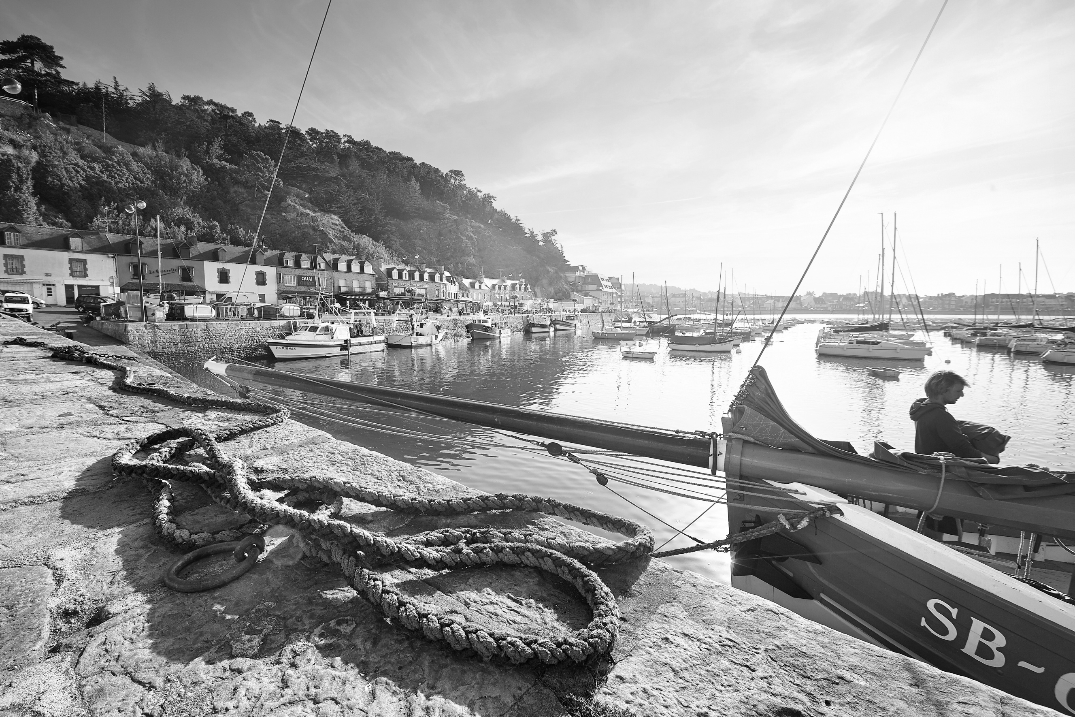


Dinan – le 17 décembre 2018
Comité de pilotage OGS

Slide 2
Présentation des contenus :
Propos introductifs Préfet/Président du GS
Signature de la convention de partenariats OGS
Candidature GSF
Etat d’avancement OGS
Points divers

Slide 3

Partie 1 :
Signature de la convention de partenariats OGS

Slide 4
Partie 2 :
Candidature Grand Site de France

Slide 5

CL
Candidature GSF
→ Plan et Méthodologie actés en Comité de pilotage, fin 2017
3 Parties :
Le Grand Site Cap Erquy-Cap Fréhel
Le projet de territoire, vers la labellisation Grand Site de France
Les perspectives d’avenir du futur Grand Site de France
Méthodologie également actée en COPIL – discussions stratégiques, et notamment sur la partie 3 en « Commission gouvernance OGS »

Slide 6
CL
Le projet de territoire, vers la labellisation GSF
Un préalable = la réaffirmation des « valeurs du GS » comme socle de l’action.
Et des idées fortes :
→ Le projet à 6 ans = Le périmètre OGS actuel comme périmètre du futur GSF
Le périmètre OGS actuel = correspond aux enjeux paysagers
+ Réflexion Etat Possibilité de classement de la Baie de la Fresnaye

Slide 7
CL
Le projet de territoire, vers la labellisation GSF
→ Le projet à 6 ans = La gouvernance actuelle comme cadre d’ensemble du futur GSF
La coordination par le Syndicat mixte, dont les statuts ont été remaniés
L’implication de multiples maîtres d’ouvrages, qui seront engagés dans une nouvelle « convention de partenariats »
Une gouvernance clarifiée pour le Cap Fréhel
Une gouvernance à préciser avec des « projets voisins » (ex : Projet de PNR)
Une communication accrue avec les partenaires du GS

Slide 8
CL
Le projet de territoire, vers la labellisation GSF
→ Le projet à 6 ans = Un lien à conforter entre le territoire, ses habitants et le futur GSF
La poursuite des actions du GS à destination des habitants
Une meilleure lisibilité pour le GS, avec l’adoption d’une « marque GS », couplée à des « ambassadeurs du GS »
Une stratégie de valorisation des productions locales
La continuité de l’animation agricole sur les bassins versants
Une étude socio-économique pour mieux bénéficier au territoire

Slide 9
CL
Le projet de territoire, vers la labellisation GSF
→ Le projet à 6 ans = La force des paysages, comme pièce maîtresse du futur GSF
Avec la préservation des paysages naturels littoraux et la gestion des espaces remarquables :
Le plan de gestion du Cap Fréhel
La poursuite de la gestion du Cap d’Erquy
Les prémices de la mutualisation des plans de gestions des sites classés
L’application des conclusions du Schéma de gestion des EN, la poursuite d’actions en cours (ex : Vieux Bourg…)
La poursuite de l’étude sur le marais de l’Islet

Slide 10
CL
Le projet de territoire, vers la labellisation GSF
→ Le projet à 6 ans = La force des paysages, comme pièce maîtresse du futur GSF
Avec la préservation des paysages naturels littoraux et la gestion des espaces remarquables :
La relance de la réflexion sur la réhabilitation du Routin
La coordination des actions de lutte contre les invasives
La poursuite des stratégies foncières CD/CELRL
La finalisation de l’étude sur les boisements
La révision du DOCOB Natura 2000

Slide 11
CL
Le projet de territoire, vers la labellisation GSF
→ Le projet à 6 ans = La force des paysages, comme pièce maîtresse du futur GSF
Avec la mise en valeur des autres paysages patrimoniaux et notamment bâtis :
La sensibilisation sur le « cahier de recommandations » architecturales, urbaines et paysagères
La poursuite de l’étude sur les RD/entrées du GS
La poursuite de la requalification paysagère des campings littoraux
La veille sur les questions d’érosion littorale

Slide 12
CL
Le projet de territoire, vers la labellisation GSF
→ Le projet à 6 ans = La force des paysages, comme pièce maîtresse du futur GSF
Avec la mise en valeur des autres paysages patrimoniaux et notamment bâtis :
La poursuite des travaux relatifs aux Ouvrages Harel de la Noë
La poursuite de l’entretien actuel des MH, avec un diagnostic à réaliser sur le phare du CF et des travaux à mener
La poursuite des actions en faveur de la publicité

Slide 13
CL
Le projet de territoire, vers la labellisation GSF
→ Le projet à 6 ans = La transmission de l’esprit des lieux, comme axe principal de l’accueil du public du futur GSF
La poursuite de la médiation scientifique et patrimoniale
La « Maison de site » pivot au phare et les autres infrastructures d’accueil du public
Une stratégie commune de communication GS
L’émergence de produits touristiques GS

Slide 14
CL
Le projet de territoire, vers la labellisation GSF
→ Le projet à 6 ans = Les mobilités, pour mieux parcourir dans le respect des lieux le futur GSF
La poursuite du développement des mobilités douces
La finalisation du Schéma des déplacements et la mise en œuvre de ses conclusions
La poursuite de la promotion de la randonnée
La poursuite de l’animation de terrain par CAD pour la qualification de l’offre
La poursuite de la réflexion des intercos sur les mobilités
La finalisation de l’étude du CD sur les entrées de site

Slide 15
CL
La rédaction
Un travail mené en régie depuis l’été ;
Des relectures régulières du Cotech OGS ;
Une ½ J DREAL/GS en novembre ; idem RGSF/GS en décembre ;
L’embauche d’A.Chevalier fin novembre pour la mise en forme du dossier ;
Un envoi des documents de travail au COPIL OGS le 30/11 pour des retours au 13/12 ;
Une présentation en Comité consultatif OGS le 6/12.

Slide 16


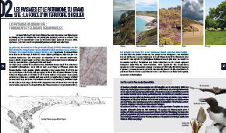
CL
La rédaction

Slide 17
CL
La rédaction
→ Pas de remarque en Comité consultatif OGS.
→ Peu de remarques des membres du COPIL OGS :
Les services du Conseil départemental ;
La Commune de Plévenon ;
L’équipe salariée du Syndicat mixte.
→ Des remarques « de fond » du RGSF :
Inverser les parties 1,1 et 1,2 = les paysages en avant (idem « Projet à 6 ans ») ;
Mieux expliciter dans les préambules du projet la dynamique amorcée avec l’OGS/l’élan politique actuel/l’engagement collectif, qui explique la volonté d’avancer vite pour la candidature ;
Mieux valoriser l’avant-OGS pour démontrer que la démarche est bien ancienne… ;
Ne pas axer « communication », bien expliciter les « Maisons de Sites », détailler d’un point de vue technique les études en cours… ;
« S’assurer auprès de l’Etat que la candidature est mûre, malgré les questionnements relatifs au Cap Fréhel + le nombre d’études en cours et non finalisées aujourd’hui pour la candidature »

Slide 18
CL
A venir…
Validation Candidature COPIL 17/12
Relecture/ultimes modifications Janvier/février 2019
Envoi de la candidature au Préfet fin février 2019
Transmission de la candidature et CDNPS mars 2019
Visite Inspecteur Général et Commission label RGSF 2ème trimestre 2019
CSSP 3ème ou 4ème trimestre 2019
Labellisation GSF et arrêté ministériel fin 2019

Slide 19
Partie 3 :
Etat d’avancement de l’OGS

Slide 20
JV
Etat d’avancement - Axe 1 – Qualité des paysages
Actions 4, 8 non engagées.
Actions | MO | Etat d’avancement | Echéance
1 : Plans gestion sites classés | CD/CELRL | Réalisé au Cap Erquy (MO CD), Non réalisé Cap Fréhel (CELRL) | 2019
2 : Schéma gestion EN | CD /SM | En cours | Mars 2019
3: L’estuaire de l’Islet | UBO/Plurien | Etude de l’UBO en cours, pistes de valorisation : accueil du public + interprétation | 2019
5 : Espèces invasives | GS, CC | Retard: lancement en 2019 | Juin 2019
6 : Requalification autour des RD | CD | Marché attribué. L’étude débutera en janvier 2019. | Mars 2019
7 : Publicité | Etat/com/GS | Réalisé Diffusion/ sensibilisation à mener en 2019 | Travail continu
9 : Haies bocagères et petits boisements | GS | 2 réunions réalisées. Etude en phase de finalisation. | Déc 2018
10 : Observatoire des paysages | GS | Campagne 2018 réalisée, alimentation Popp Breizh (plateforme régionale). | Travail continu
1
1
1
1

Slide 21
JV
Etat d’avancement - Axe 2 – La Promesse Grand Site
Actions | MO | Etat d’avancement | Echéance
11 : Accueil du public sur le Cap Fréhel et le doter d’un équipement pivot | CELRL/Plévenon | Travaux commencés au pied du phare + sur le parking Etude scénographie lancée pour le phare | 2019 2023
12 : Créer des outils d’interprétation | GS | Ciblage : « Activités économiques traditionnelles ». Travail sur scénarios et outils à développer en cours. | 1 scénario en mars 2019 sur l’Islet
13 : Requalifier les itinéraires de circulation automobile | CD | Etude lancée | Mars 2019
14 : Charte architecturale, urbaine et paysagère | GS | 1er livrable réalisé avec le contexte, diagnostic, enjeux. Guide pour les porteurs de projets à finaliser pour mars 2019. | Mars 2019
15 : Améliorer l’offre de randonnée + Tps Public | GS / CAD22 | Un 1er échange réalisé avec les partenaires en oct 2018. Rédaction en cours d’un Schéma des déplacements. | Mars 2019
1
1
1
1
1

Slide 22
JV
Action 22 non engagée.
Etat d’avancement - Axe 3 – L’économie du territoire
Actions | MO | Etat d’avancement | Echéance
16 : Valoriser les campings | Divers | Travaux divers réalisés | En cours
17 : Faire émerger des points d’intérêt | Divers | Les pré-programmes des scénographies des 4 lieux d’accueil sont présentés le 6/12. 2e phase d’étude : février – mai 2019. | Automne 2019 pour criée et Plévenon.
18 : Valoriser l’offre de randonnée (web) | GS | Réalisé sur le nouveau site internet: https://grandsite-capserquyfrehel.com/visiter/partez-en-balade-en-randonnee/ | Fait
19 : Valoriser les services adaptés aux randonneurs | GS / CAD22 | Etude et propositions en cours | Mars 2019
20 : Mettre en œuvre une stratégie Grand Site de communication | GS | Travaux divers réalisés | Travail continu
21 : Valoriser une agriculture diversifiée | Divers | Poursuite actions BV/SAGE/PAV | Travail continu
1
1

Slide 23
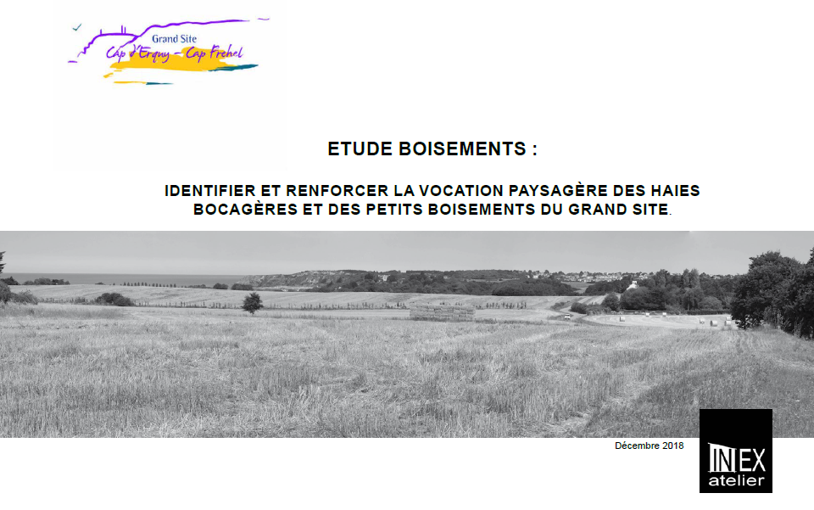
JV
Action 9 : Identifier et renforcer la vocation paysagère des haies bocagères et des petits boisements
Travail partenarial sur le calage du Cahier des charges de l’étude
Choix du prestataire par le SM du GS
2 Comités techniques (avec Collectivités notamment)
Informations en Comité syndical du SM
Parallèlement, collecte de données diverses (notamment issues des BV…)
Etude à valider en COPIL

Slide 24
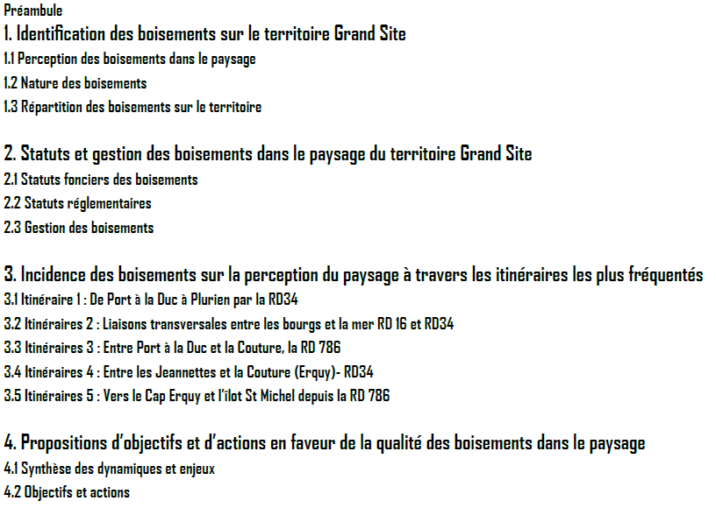
JV
Action 9 : Identifier et renforcer la vocation paysagère des haies bocagères et des petits boisements
Sommaire de l’étude boisement

Slide 25
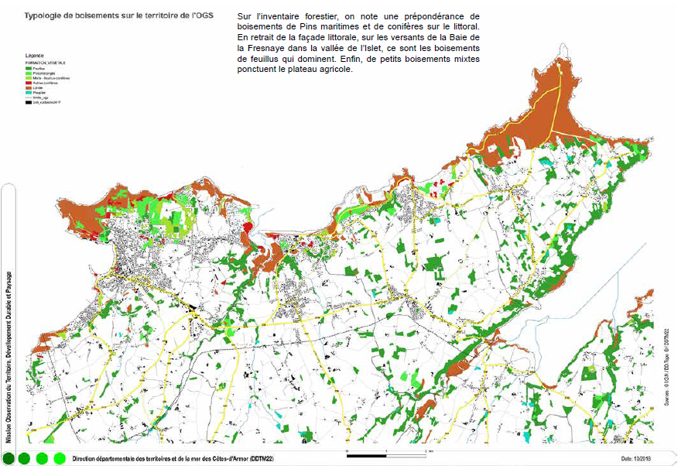
JV
Action 9 : Identifier et renforcer la vocation paysagère des haies bocagères et des petits boisements
Identification et statuts des boisements

Slide 26
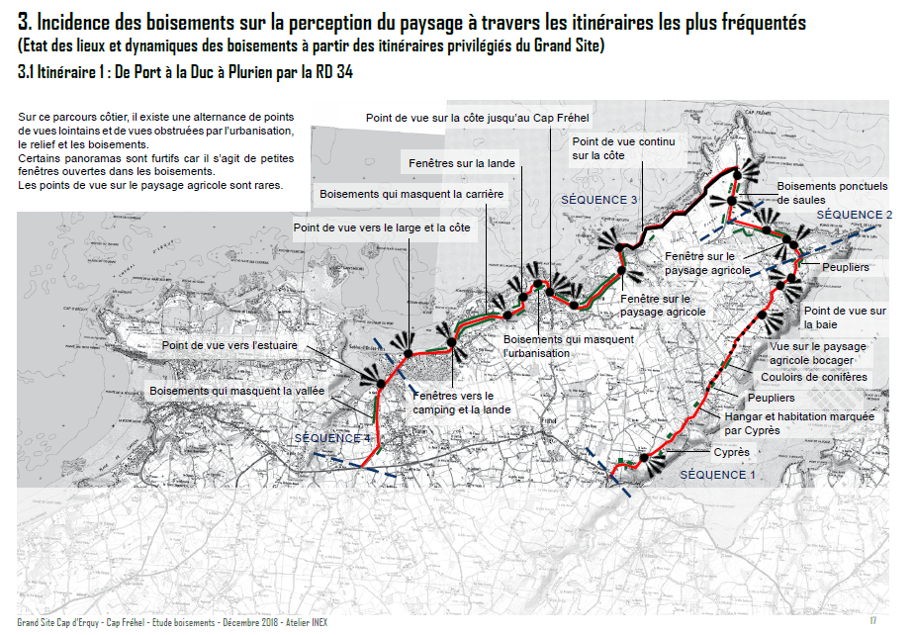
JV
Action 9 : Identifier et renforcer la vocation paysagère des haies bocagères et des petits boisements
Parti pris : la dynamique des boisements le long des itinéraires

Slide 27
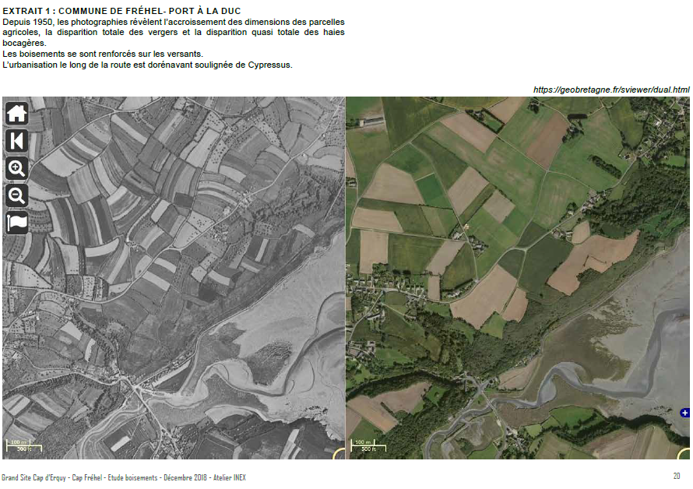
JV
Action 9 : Identifier et renforcer la vocation paysagère des haies bocagères et des petits boisements
Parti pris : La dynamique des boisements le long des itinéraires

Slide 28
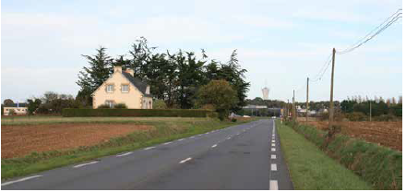
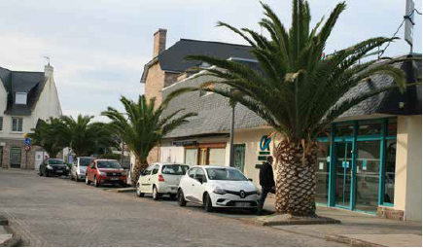
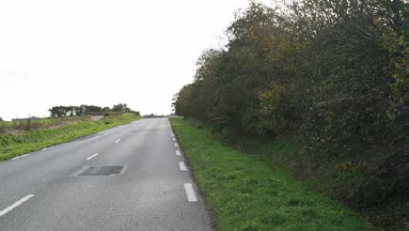
JV
Action 9 : Identifier et renforcer la vocation paysagère des haies bocagères et des petits boisements
Enjeux localisés et actions proposées
Quatre enjeux paysagers identifiés
Des zones prioritaires identifiées pour faciliter l’action des comcom, SAGE, propriétaires privés
Des propositions d’actions pour les acteurs locaux

Slide 29
JV
Action 9 : Identifier et renforcer la vocation paysagère des haies bocagères et des petits boisements
Enjeux localisés et actions proposées
1 - La fermeture des paysages littoraux par un cordon boisé
2- La disparition des haies bocagères et des vergers
3- La plantation de haies bocagères le long des axes de circulation
4- Le choix des essences plantées et leur résonnance avec le grand paysage
L’étude inclut une carte de synthèse des objectifs de valorisation du paysage par les boisements pour aider les partenaires à cibler leur action

Slide 30
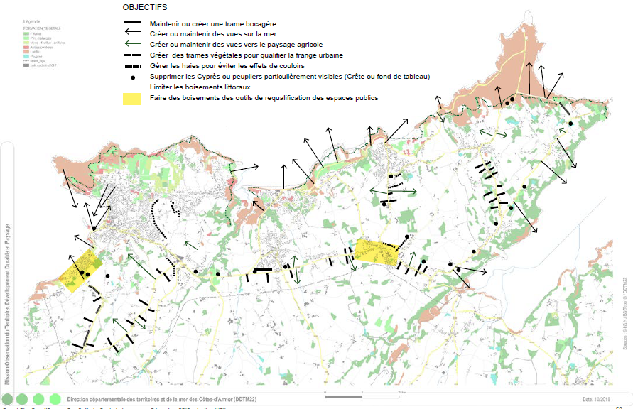
JV
Action 9 : Identifier et renforcer la vocation paysagère des haies bocagères et des petits boisements
Enjeux localisés et actions proposées

Slide 31
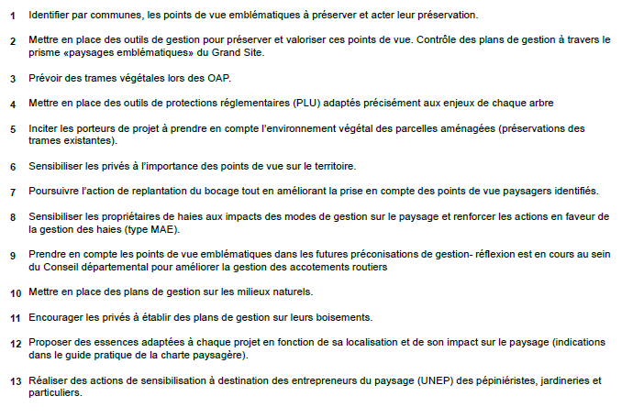
JV
Action 9 : Identifier et renforcer la vocation paysagère des haies bocagères et des petits boisements
Enjeux localisés et actions proposées

Slide 32
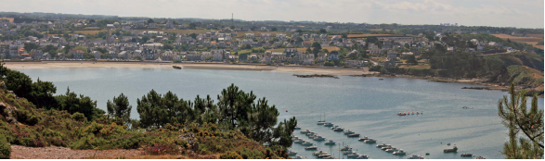
JV
Action 14 : Inscrire les valeurs du Grand Site dans le projet communal
Document à valider en COPIL
Productions à valider :
Un document de référence permettant de définir les particularités du patrimoine bâti et paysager, de s’accorder sur les enjeux et des objectifs communs (validation le 17/12/18)
Un guide à destination des porteurs de projets pour que chacun agisse pour un paysage de qualité sur le Grand Site (validation le 15/03/19)

Slide 33
JV
Action 14 : Inscrire les valeurs du Grand Site dans le projet communal
Travail partenarial / Conventionnements CAUE 22 (volet urba) + ADAC (volet archi)
Co-construction Cahier des charges volet paysager / Choix du prestataire par le SM du GS
Choix par le SM d’un architecte, dans un second temps
5 Ateliers techniques (avec Collectivités notamment) + 5 Comités techniques (SM/CD/DREAL/DDTM/CAUE22/Archi/Inex)
Parallèlement, collecte de données diverses (notamment issues des PLU… en attente pour PLUi)

Slide 34

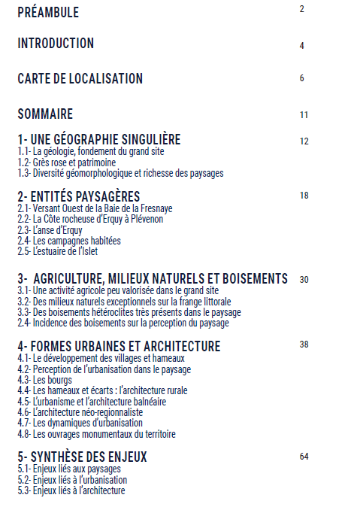
JV
Action 14 : Inscrire les valeurs du Grand Site dans le projet communal
Sommaire du rapport de diagnostic / enjeux

Slide 35
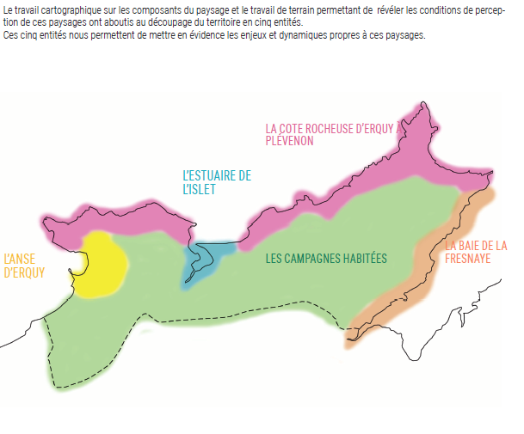
JV
Action 14 : Inscrire les valeurs du Grand Site dans le projet communal
Les caractéristiques paysagères du Grand Site

Slide 36
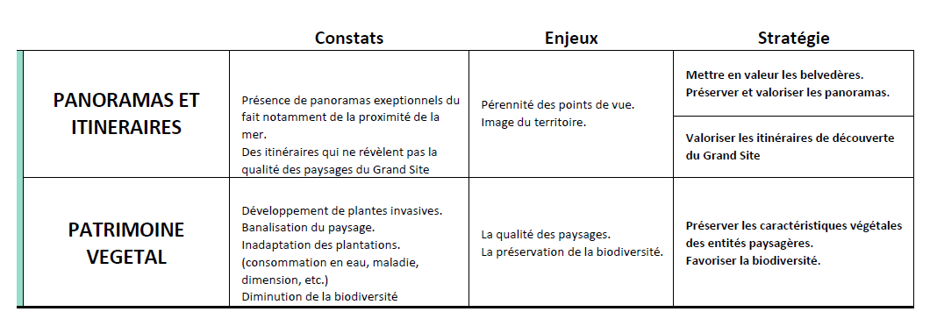
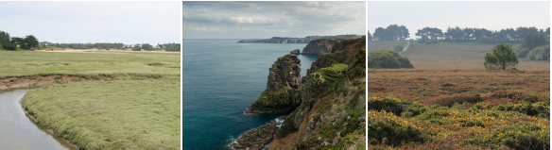
JV
Action 14 : Inscrire les valeurs du Grand Site dans le projet communal
Enjeux paysagers identifiés

Slide 37
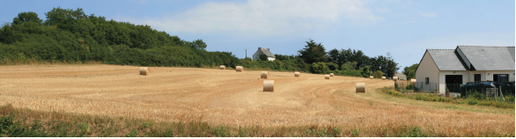
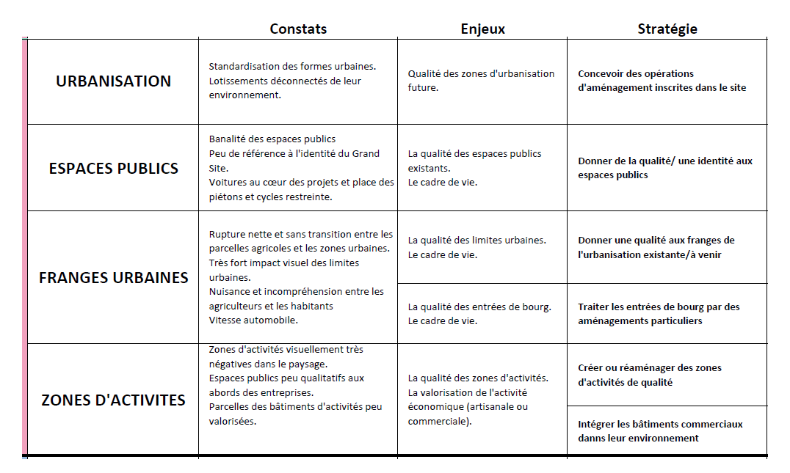
JV
Action 14 : Inscrire les valeurs du Grand Site dans le projet communal
Enjeux liés à l’urbanisation

Slide 38
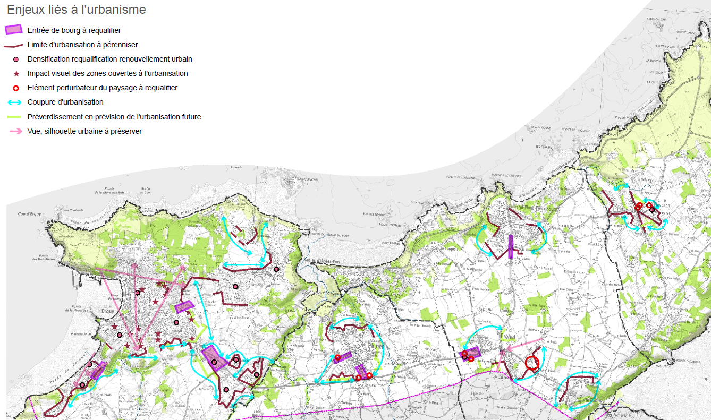
JV
Action 14 : Inscrire les valeurs du Grand Site dans le projet communal
Enjeux liés à l’urbanisation

Slide 39
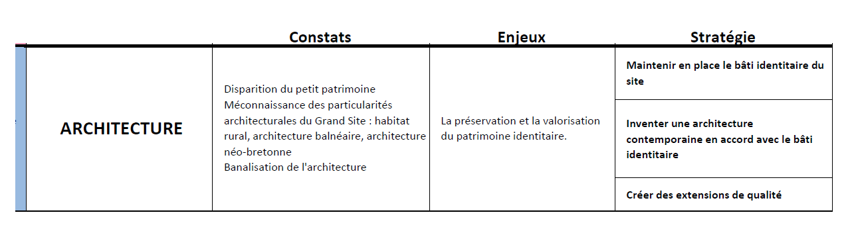
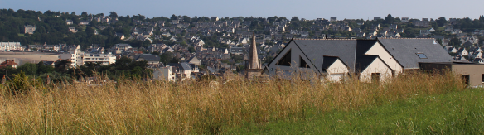
JV
Action 14 : Inscrire les valeurs du Grand Site dans le projet communal
Enjeux liés à l’architecture

Slide 40
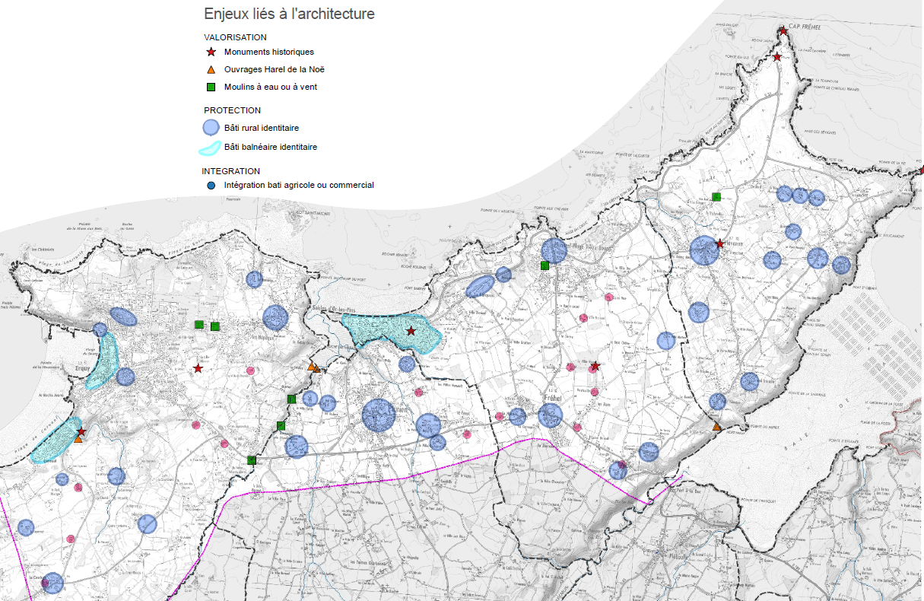
JV
Action 14 : Inscrire les valeurs du Grand Site dans le projet communal
Enjeux liés à l’architecture

Slide 41

JV
Action 14 : Inscrire les valeurs du Grand Site dans le projet communal
Sommaire du guide à destination des porteurs de projet
« Guide pratique et conseils pour les habitants, les élus et les porteurs de projets d’aménagement des communes d’Erquy, Fréhel, Plévenon et Plurien»
- Avant-propos du Président
Contexte: Les paysages remarquables du GS et l’OGS
Un préambule : ce qu’est ce guide
Un sommaire
Les entités paysagères du Grand Site et une synthèse des enjeux issus du diagnostic
Une introduction des fiches thématiques avec mode d’emploi
Les fiches thématiques
« Les communes s’engagent »
Remerciements
« Guide pratique et conseils pour les habitants, les élus et les porteurs de projets d’aménagement des communes d’Erquy, Fréhel, Plévenon et Plurien»

Slide 42
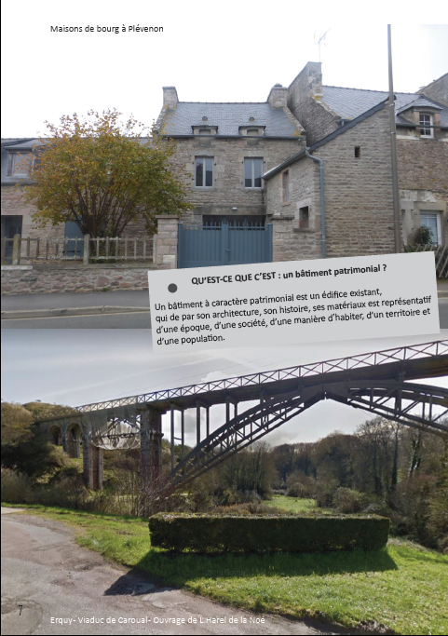

JV
Action 14 : Inscrire les valeurs du Grand Site dans le projet communal
Exemple de fiche thématique : valorisation du patrimoine (1)

Slide 43
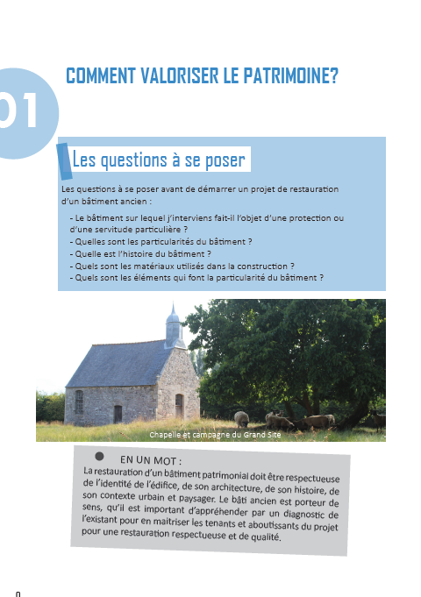
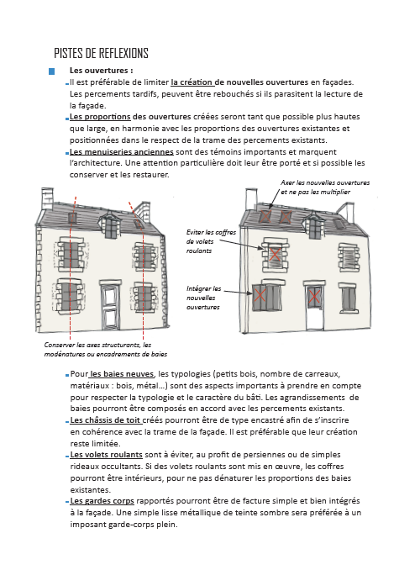
JV
Action 14 : Inscrire les valeurs du Grand Site dans le projet communal
Exemple de fiche thématique : valorisation du patrimoine (2)

Slide 44
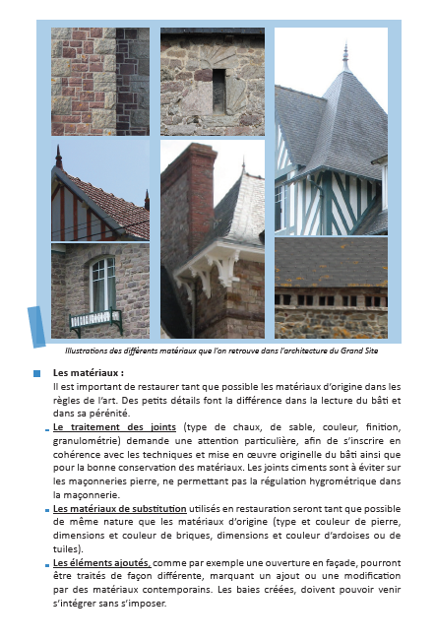
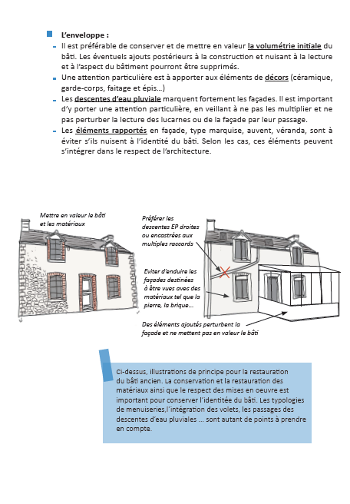
JV
Action 14 : Inscrire les valeurs du Grand Site dans le projet communal
Exemple de fiche thématique : valorisation du patrimoine (3)

Slide 45
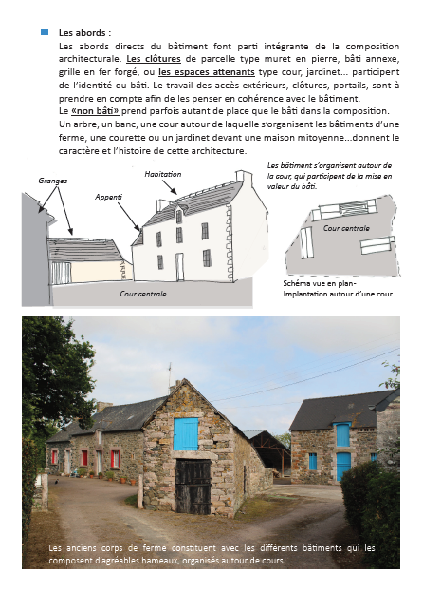
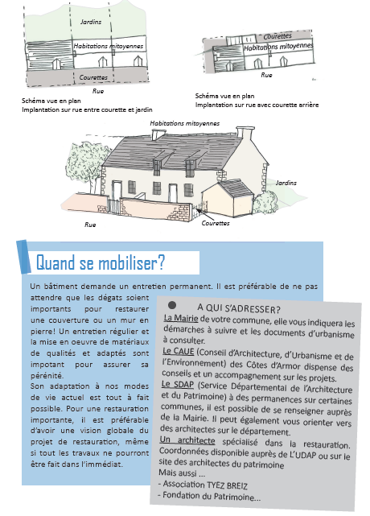
JV
Action 14 : Inscrire les valeurs du Grand Site dans le projet communal
Exemple de fiche thématique : valorisation du patrimoine (4)

Slide 46
Prochaines validations au COPIL OGS du 17 décembre 2018
→ La diffusion des travaux et la sensibilisation des acteurs
Le Syndicat Mixte Grand Site coordonne de nombreuses études/réflexions actuellement qui devraient aboutir à des actions concrètes pour un développement plus durable du territoire.
Afin qu’il y ait un vrai changement sur le terrain, une appropriation des enjeux doit avoir lieu et une mise en œuvre des propositions par les différents maîtres d’ouvrages fléchés.
Le COPIL OGS de décembre est donc l’occasion de rappeler cet objectif. Un travail sur ces aspects sera à approfondir début 2019 (une nouvelle convention de partenariats ?).

Slide 47
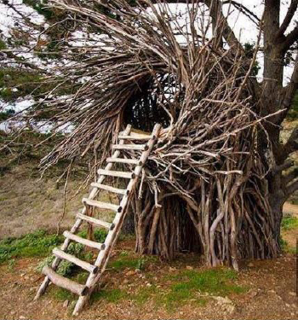
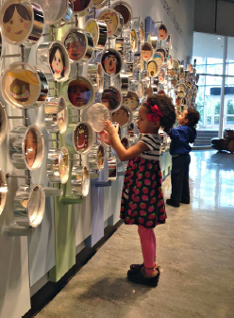
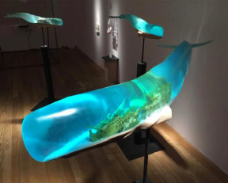

JV
Action 11 et 17 : Faire émerger des points d’intérêts et améliorer l’accueil au Cap Fréhel
Les objectifs de l’étude
Pré-programme à valider en COPIL
Les objectifs de la prestation pour le Grand Site sont d’aboutir à des propositions concrètes de mise en réseau des maisons de sites, d’aménagement et de scénographie de chaque site, avec des coûts d’investissement et de fonctionnement clairement identifiés.

Slide 48
JV
Action 11 et 17 : Faire émerger des points d’intérêts et améliorer l’accueil au Cap Fréhel
Les objectifs de l’étude
Les objectifs opérationnels :
Améliorer la visite du Grand Site toute l’année
Faire sentir l'identité Grand Site au visiteur et au résident permanent
Sensibiliser les visiteurs au patrimoine
Inviter le visiteur à parcourir le Grand Site dans son ensemble
Inscrire cet espace dans le réseau des équipements touristiques de la région
Soutenir l'économie
Intégrer et prendre en compte l'offre des territoires des destinations régionales pour diffuser les flux touristiques.
Le défi consiste à imaginer des espaces qui « répondent » à l’univers particulier du territoire, dans le respect de « l’esprit des lieux », cher à la politique nationale des Grands Sites.

Slide 49
JV
Action 11 et 17 : Faire émerger des points d’intérêts et améliorer l’accueil au Cap Fréhel
Co-construction Cahier des charges Etude
Organisation d’un jury (SM + propriétaires/gestionnaires Maisons de Sites + Maires + VP tourisme agglos + CAD), choix partagé du prestataire
2 Réunions de présentation + 4 jours de terrain, avec entretiens multiples
Parallèlement, collecte de données diverses (notamment issues du RGSF/Maisons de sites diverses…)

Slide 50

JV
Action 11 et 17 : Faire émerger des points d’intérêts et améliorer l’accueil au Cap Fréhel
Le Marché a été attribué à la Prod est dans le Pré le 18/10/2018
La Prod est dans le pré, basée à la Rochelle
Maison Yves Rocher à la Gacilly, La porte des secrets à Paimpont, Manoir du Tourp, La Hague
Associé à Alain Freytet, paysagiste, connaisseur du territoire
Marché = 29 880€ TTC
Livraison finale du rapport et des premiers éléments financiers attendus pour début Janvier
Lancement du 2e marché pour la programmation et le montage financier à lancer

Slide 51
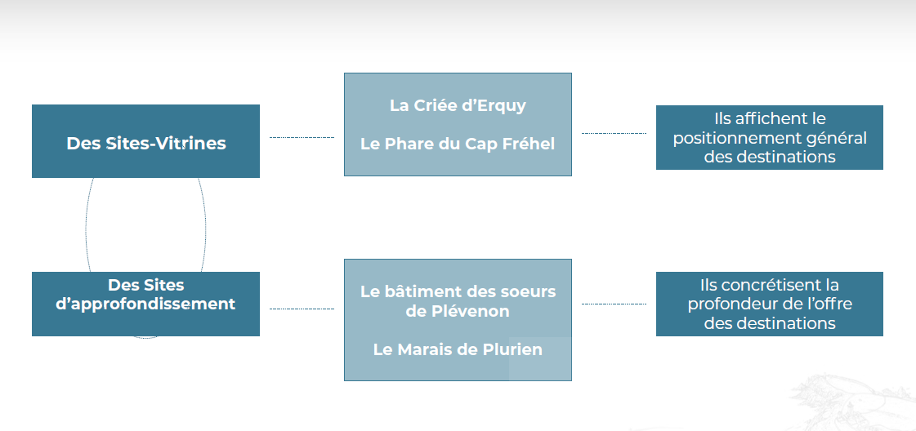
JV
Action 11 et 17 : Faire émerger des points d’intérêts et améliorer l’accueil au Cap Fréhel
A valider : les propositions présentées le 6/12/18

Slide 52
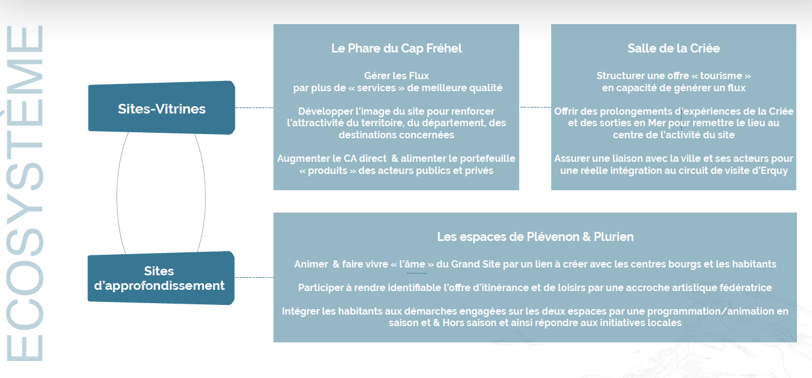
JV
Action 11 et 17 : Faire émerger des points d’intérêts et améliorer l’accueil au Cap Fréhel
Propositions : éléments présentés le 6/12/18

Slide 53
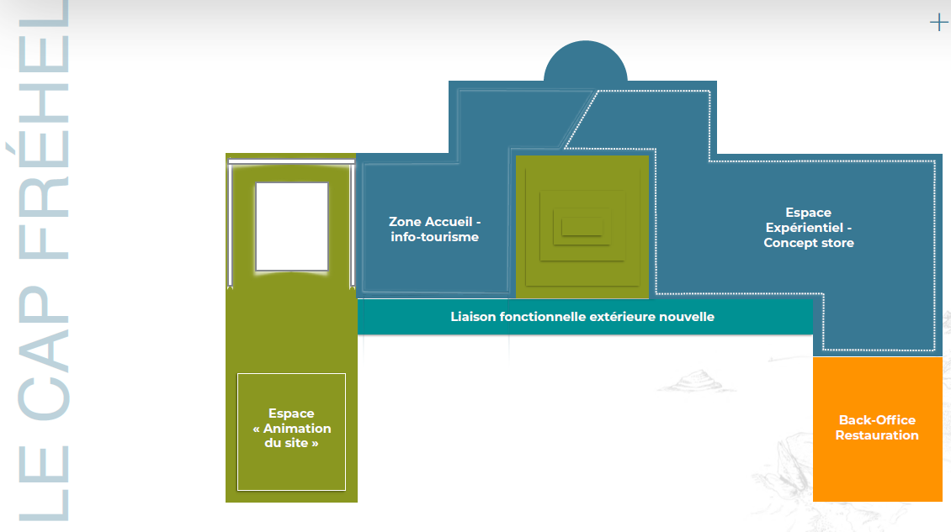
JV
Action 11 et 17 : Faire émerger des points d’intérêts et améliorer l’accueil au Cap Fréhel
Propositions : éléments présentés le 6/12/18

Slide 54
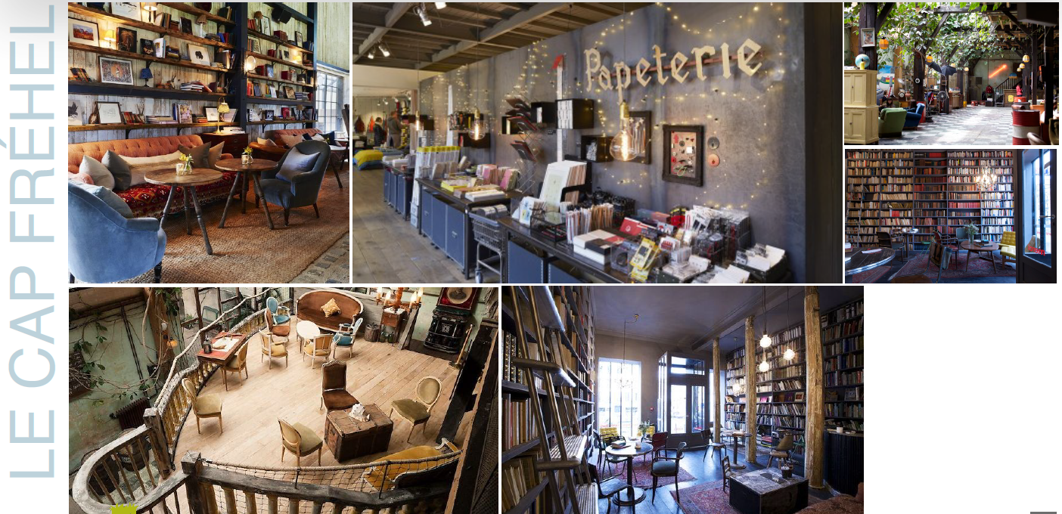
JV
Action 11 et 17 : Faire émerger des points d’intérêts et améliorer l’accueil au Cap Fréhel
Propositions : le concept store / café

Slide 55
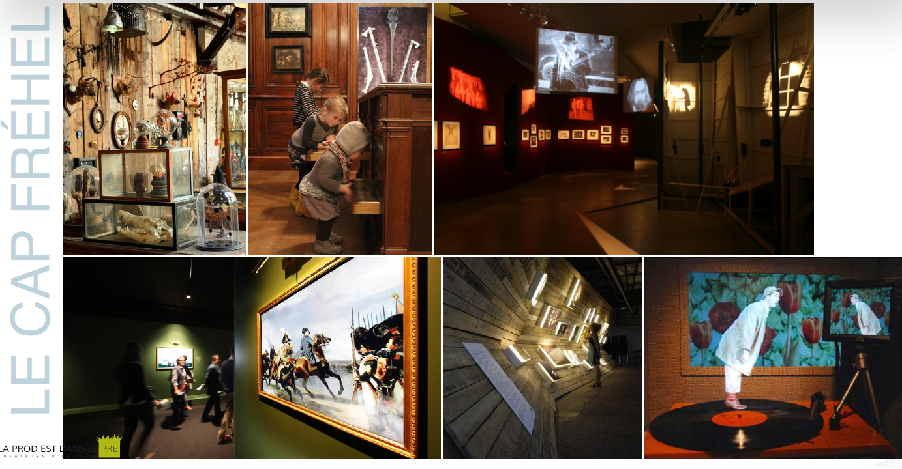
JV
Action 11 et 17 : Faire émerger des points d’intérêts et améliorer l’accueil au Cap Fréhel
Propositions : l’information dans le phare

Slide 56
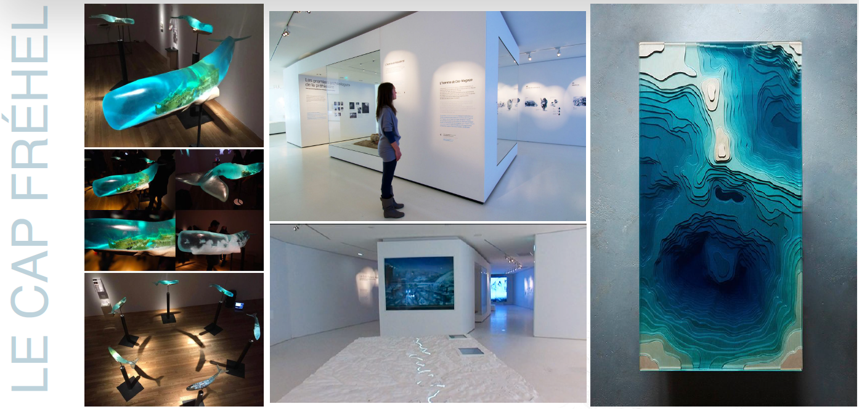
JV
Action 11 et 17 : Faire émerger des points d’intérêts et améliorer l’accueil au Cap Fréhel
Propositions : la maison des guides au phare

Slide 57
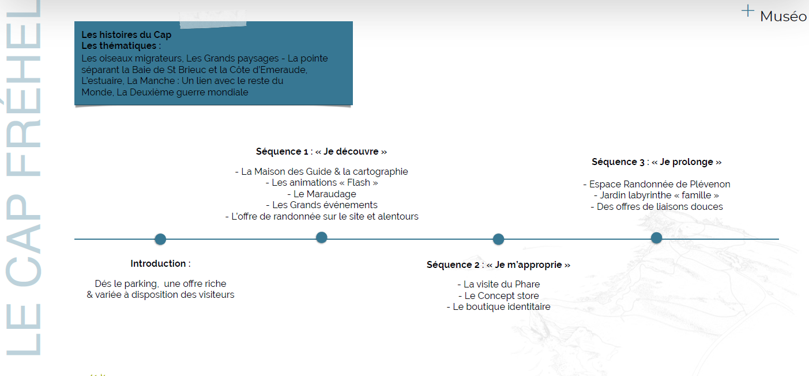
JV
Action 11 et 17 : Faire émerger des points d’intérêts et améliorer l’accueil au Cap Fréhel
Propositions : éléments présentés le 6/12/18

Slide 58
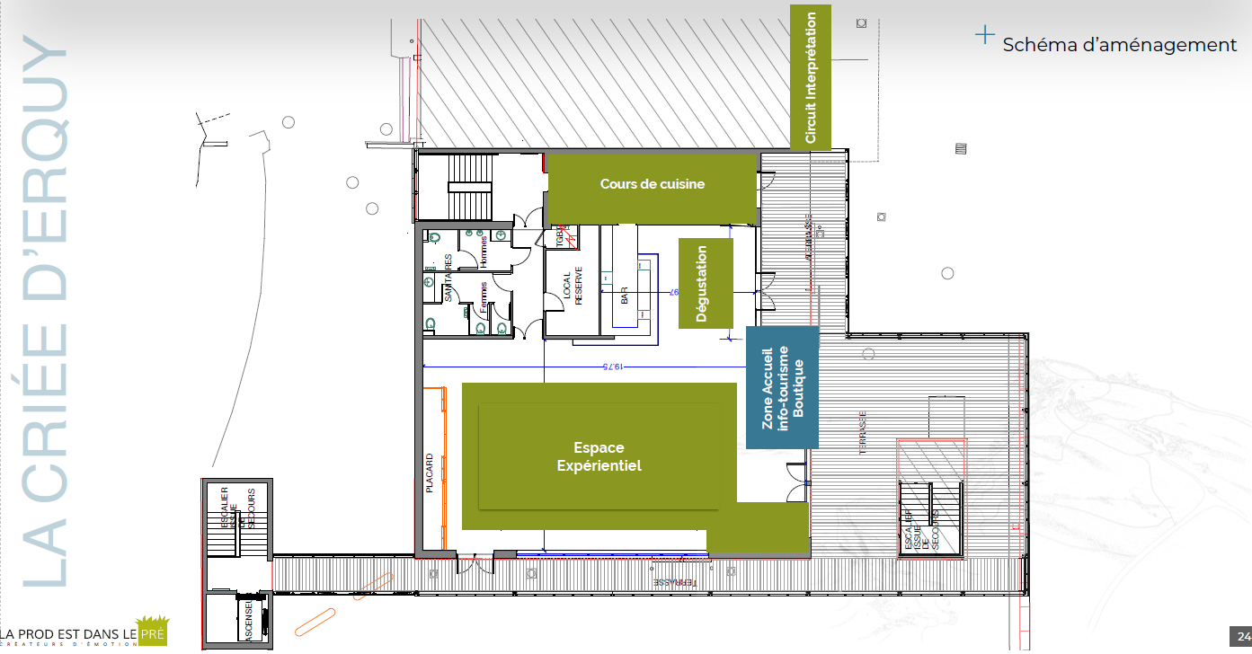
JV
Action 11 et 17 : Faire émerger des points d’intérêts et améliorer l’accueil au Cap Fréhel
Propositions : éléments présentés le 6/12/18

Slide 59
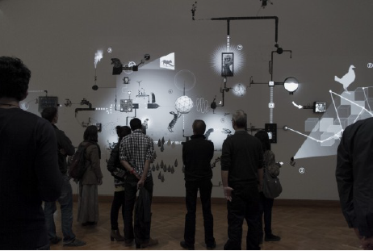

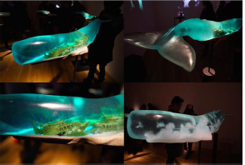
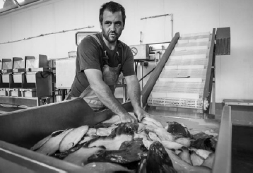
JV
Action 11 et 17 : Faire émerger des points d’intérêts et améliorer l’accueil au Cap Fréhel
Propositions : éléments présentés le 6/12/18

Slide 60
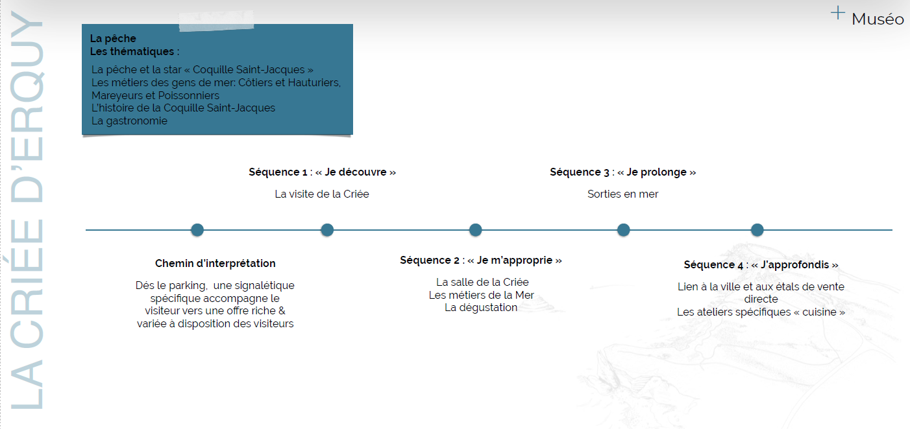
JV
Action 11 et 17 : Faire émerger des points d’intérêts et améliorer l’accueil au Cap Fréhel
Propositions : éléments présentés le 6/12/18

Slide 61
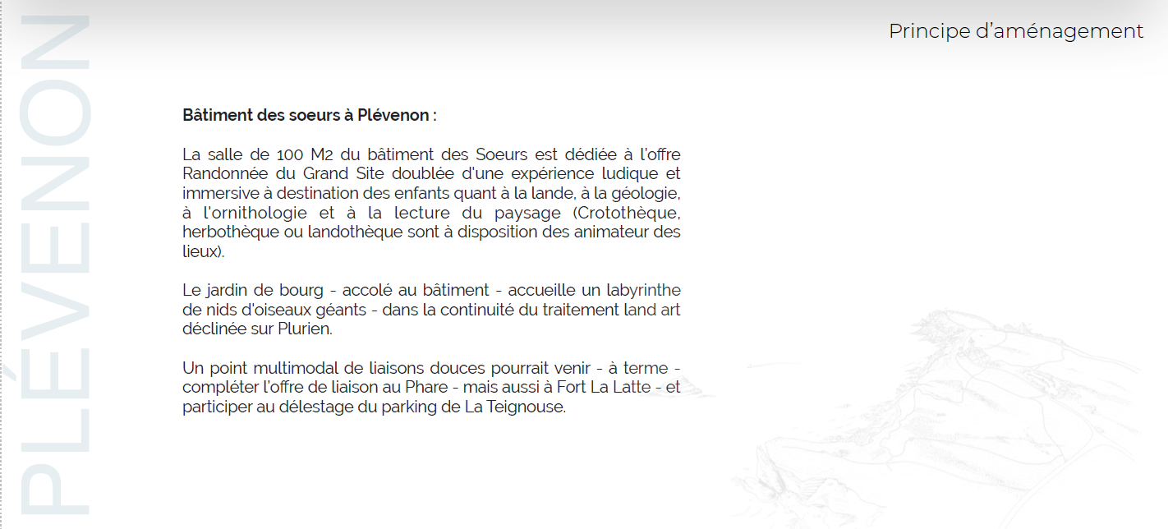
JV
Action 11 et 17 : Faire émerger des points d’intérêts et améliorer l’accueil au Cap Fréhel
Propositions : éléments présentés le 6/12/18

Slide 62
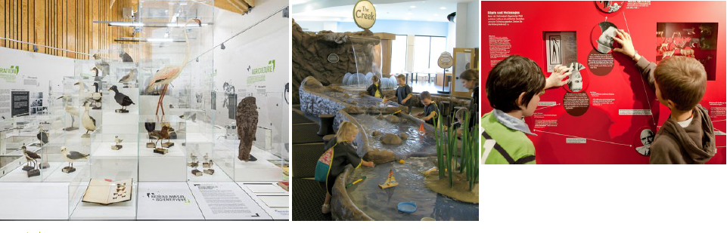
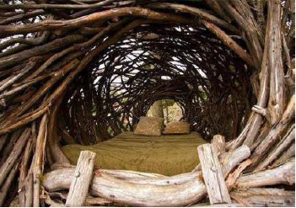
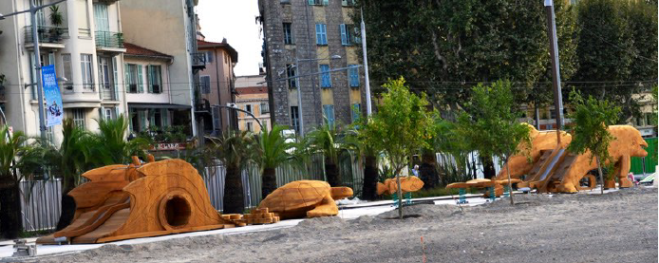
JV
Action 11 et 17 : Faire émerger des points d’intérêts et améliorer l’accueil au Cap Fréhel
Propositions : éléments présentés le 6/12/18
Plévenon

Slide 63
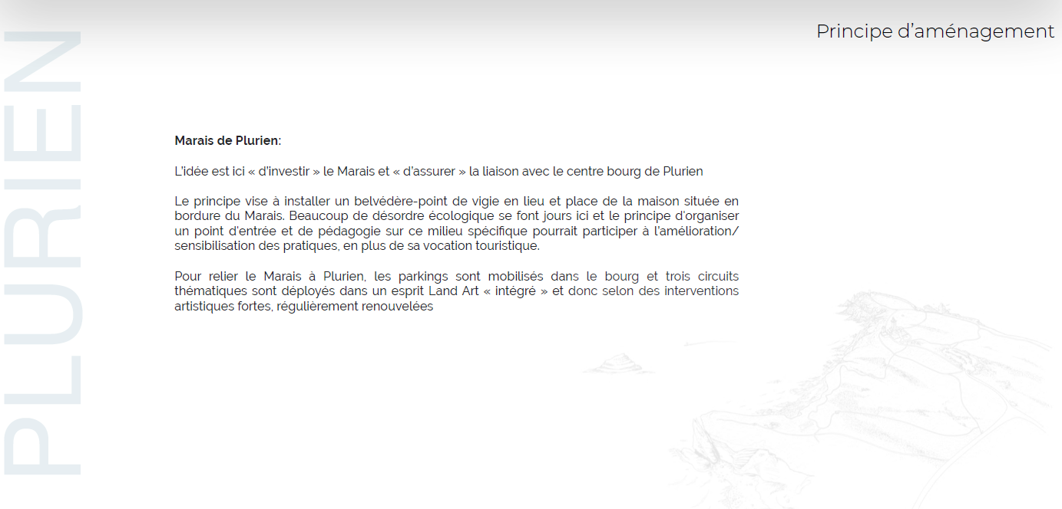
JV
Action 11 et 17 : Faire émerger des points d’intérêts et améliorer l’accueil au Cap Fréhel
Propositions : éléments présentés le 6/12/18

Slide 64


JV
Action 11 et 17 : Faire émerger des points d’intérêts et améliorer l’accueil au Cap Fréhel
Propositions : éléments présentés le 6/12/18

Slide 65

JV
Action 11 et 17 : Faire émerger des points d’intérêts et améliorer l’accueil au Cap Fréhel
Propositions : Plurien

Slide 66
YM
Sur ces 3 études…
Validation de l’Etude Boisements
Validation du Document de référence Architectural, urbain, paysager (diagnostic/enjeux)
Validation du Pré-programme scénographique des Maisons de site
→ Remarques/échanges éventuels

Slide 67
Partie 4 :
Points divers

Slide 68
YM
Calendrier à venir
→ Voir Document joint (coordination OGS/actions du SM)
Des réunions techniques diverses pour le suivi des actions OGS, en maîtrise d’ouvrage Syndicat mixte
Un Comité de pilotage OGS le 15/03/18 15h-17h (lieu à définir)
La candidature GSF lancée officiellement fin février

Slide 69

Temps d’échanges avec la salle
Conclusions
Merci de votre attention

